Slide 1
Урок кубановедения
3 класс
Промыслы и ремёсла Кубани
Учитель начальных классов Забегайло Ольга Геннадьевна
МОУ Лицей пгт Афипского МО Северский район

Slide 2
Промыслы и ремёсла на Кубани

Slide 3
Словарь С. И. Ожегова
Промысел – мелкое ремесленное производство, подсобное занятие при основном сельскохозяйственном.
Ремесло – профессиональное занятие - изготовление изделий ручным, кустарным способом.

Slide 4
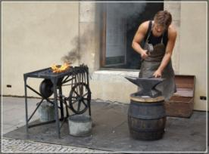
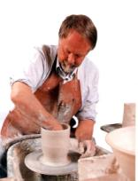
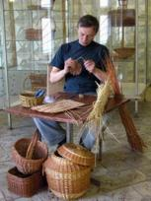
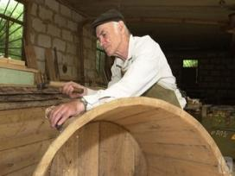
ремесленники
кузнец
корзинщик
гончар
бондарь
КОРЗИНА
БОЧКА, БАДЬЯ, ЛЮЛЬКА, УТЮГ, МАКИТРА, ПОДКОВА, ГЛЕЧИК
КОРЗИНА, БОЧКА, БАДЬЯ, ЛЮЛЬКА, УТЮГ, МАКИТРА, ПОДКОВА, ГЛЕЧИК

Slide 5
ремесленники
кузнец
корзинщик
гончар
бондарь
КОРЗИНА
БОЧКА
БОЧКА, БАДЬЯ, ЛЮЛЬКА, УТЮГ, МАКИТРА, ПОДКОВА, ГЛЕЧИК
БАДЬЯ, ЛЮЛЬКА, УТЮГ, МАКИТРА, ПОДКОВА, ГЛЕЧИК

Slide 6
ремесленники
кузнец
корзинщик
гончар
бондарь
КОРЗИНА
БОЧКА
БАДЬЯ
БАДЬЯ, ЛЮЛЬКА, УТЮГ, МАКИТРА, ПОДКОВА, ГЛЕЧИК
ЛЮЛЬКА, УТЮГ, МАКИТРА, ПОДКОВА, ГЛЕЧИК

Slide 7
ремесленники
кузнец
корзинщик
гончар
бондарь
КОРЗИНА
БОЧКА
ЛЮЛЬКА
БАДЬЯ
ЛЮЛЬКА, УТЮГ, МАКИТРА, ПОДКОВА, ГЛЕЧИК
УТЮГ, МАКИТРА, ПОДКОВА, ГЛЕЧИК

Slide 8
ремесленники
кузнец
корзинщик
гончар
бондарь
УТЮГ
КОРЗИНА
БОЧКА
ЛЮЛЬКА
БАДЬЯ
УТЮГ, МАКИТРА, ПОДКОВА, ГЛЕЧИК
МАКИТРА, ПОДКОВА, ГЛЕЧИК

Slide 9
ремесленники
кузнец
корзинщик
гончар
бондарь
УТЮГ
МАКИТРА
КОРЗИНА
БОЧКА
ЛЮЛЬКА
БАДЬЯ
МАКИТРА, ПОДКОВА, ГЛЕЧИК
ПОДКОВА, ГЛЕЧИК

Slide 10
ремесленники
кузнец
корзинщик
гончар
бондарь
УТЮГ
МАКИТРА
КОРЗИНА
БОЧКА
ПОДКОВА
ЛЮЛЬКА
БАДЬЯ
ПОДКОВА, ГЛЕЧИК
ГЛЕЧИК

Slide 11
ремесленники
кузнец
корзинщик
гончар
бондарь
УТЮГ
МАКИТРА
КОРЗИНА
БОЧКА
ПОДКОВА
ГЛЕЧИК
ЛЮЛЬКА
БАДЬЯ
ГЛЕЧИК

Slide 12
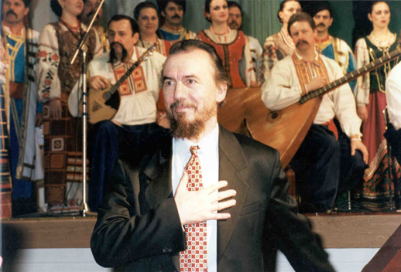
Кубанский казачий хор – уникальное явление мировой культуры.

Slide 13
Волшебный лоскуток
«Не учись безделью,
а учись рукоделью»

Slide 14
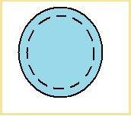
«С мастерством люди не родятся, а добытым ремеслом гордятся»
Этапы выполнения работы:
(Техника безопасности при работе с
острыми предметами)
1) Наметочным швом проходим по краю круглого лоскута.
2) Затягиваем в мешочек.
3) В центре пришиваем
бусинку (2-3 стежка)

Slide 15
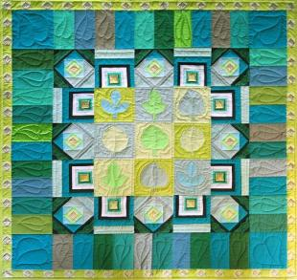
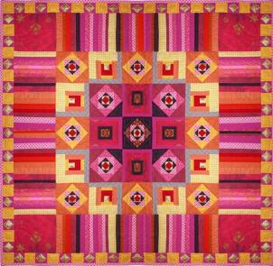
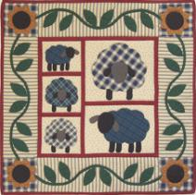
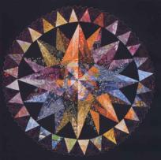
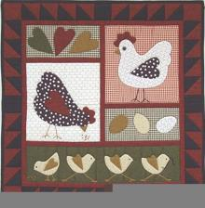
«Умелец да рукодельник и себе и людям радость приносит»
Работы современных мастериц лоскутного шитья

Slide 16
Продолжи предложения:
На уроке я узнал …
На уроке я научился…
Самое интересное на уроке…

